Slide 1





2080 - 2090
PRODUCT MANAGER
PORTFOLIO
이곳에 한줄 소개를 입력해주세요.
Kim, mi-ri
010.0000.0000
kimmiri@miridih.com
www.kimmiri-site.co.kr

Slide 2



이력사항
KIM MIRI
/ PROFILE
학력사항
자격사항
2080.03 - 2080.02
미리 외국어 고등학교 졸업
· 광고기획 1급
2080.03 - 2080.02
미리 대학교 경영학과 졸업
· 공인 외국어 인증 (900점)
2080.03 - 2080.02
학력 관련 내용을 넣어주세요.
· 온라인 통계 분석사
경력사항
수상경력
김미리
2080.01 - 2080.06
미리 기업 기획팀 인턴
· 대학생 마케팅 PR 대회 우승
2080.00.00
2080.03 - 2080.12
미리 기업 기획팀 근무
· 교내 SNS 기획 공모전 대상
T. 010-0000-0000
2080.01 - 현재
경력 관련 내용을 넣어주세요.
· 미리 기업 광고 기획전 입상
E. kimmiri@miridih.com
* 페이지 내 인물 사진은 샘플이미지 입니다.

Slide 3


KIM MIRI
PORTFOLIO
프로젝트명
경험 1
프로젝트에 대해 간단히 소개해 주세요.
경험 2
프로젝트명
프로젝트에 대해 간단히 소개해 주세요.
경험 3
프로젝트명
프로젝트에 대해 간단히 소개해 주세요.
경험 4
프로젝트명
프로젝트에 대해 간단히 소개해 주세요.
INDEX.
경험 5
프로젝트명
프로젝트에 대해 간단히 소개해 주세요.

Slide 4



경험 1
KIM MIRI
/ EXPERIENCE
업무상 만난 문제와 그 해결책
기간 l 2080.00.00 - 00.00
기여도 l 80%
고객 니즈 Customer
문제 or 기회 상황 Company
비교 대상 Competitor
위에 관련 이미지들을 넣어주세요.
실제로 경험한 이미지를 넣으면 더 좋습니다.
위에 관련 이미지들을 넣어주세요.
실제로 경험한 이미지를 넣으면 더 좋습니다.
위에 관련 이미지들을 넣어주세요.
실제로 경험한 이미지를 넣으면 더 좋습니다.

Slide 5




결과물
KIM MIRI
/ PERFORMANCE
문제해결 액션 Product
생산성 증가 액션 Price
의사소통 협상 액션 Promotion
아래에 관련 이미지들을 넣어주세요.
실제로 경험한 이미지를 넣으면 더 좋습니다.
아래에 관련 이미지들을 넣어주세요.
실제로 경험한 이미지를 넣으면 더 좋습니다.
아래에 관련 이미지들을 넣어주세요.
실제로 경험한 이미지를 넣으면 더 좋습니다.
이곳에 결론을 요약하여 써주세요.
경험에 대한 결과를 잘 보여주는 KPI를 간략하게 풀어주세요.

Slide 6
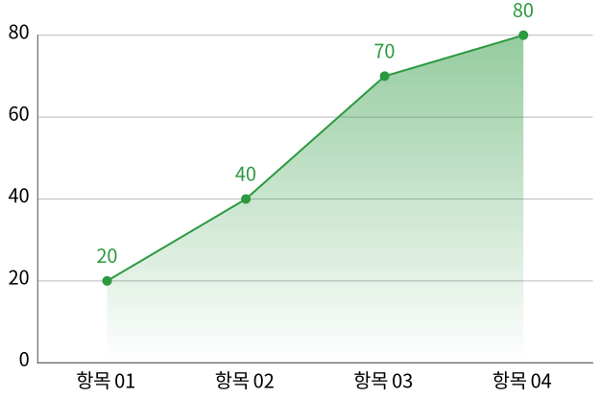
경험 2
KIM MIRI
/ EXPERIENCE
업무의 핵심 성과
기간 l 2080.00.00 - 00.00
기여도 l 80%
고객 니즈
Customer
실제 경험한 업무내용을 입력해주세요.
관련 도표를 넣어주셔도 좋습니다.
문제 or 기회 상황
Company
실제 경험한 업무내용을 입력해주세요.
관련 도표를 넣어주셔도 좋습니다.
비교 대상
Competitor
실제 경험한 업무내용을 입력해주세요.
관련 도표를 넣어주셔도 좋습니다.

Slide 7

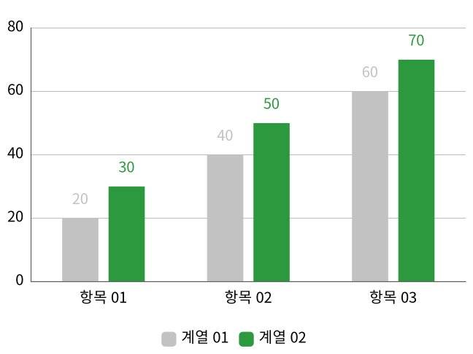
결과물
KIM MIRI
/ PERFORMANCE
소제목을 써주세요.
문제해결 액션
Product
실제로 경험한 업무내용을 입력해주세요.
관련 도표를 넣어주셔도 좋습니다.
생산성 증가 액션
Price
실제로 경험한 업무내용을 입력해주세요.
관련 도표를 넣어주셔도 좋습니다.
의사소통 협상 액션
Promotion
실제로 경험한 업무내용을 입력해주세요.
관련 도표를 넣어주셔도 좋습니다.
이곳에 결론을 요약하여 써주세요.
경험에 대한 결과를 잘 보여주는 KPI를 간략하게 풀어주세요.

Slide 8
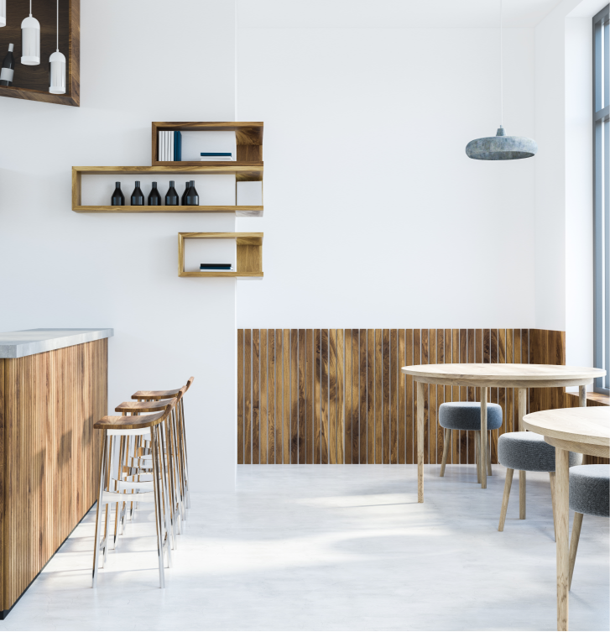
경험 3
KIM MIRI
/ EXPERIENCE
업무를 통해 얻은 인사이트
기간 l 2080.00.00 - 00.00
기여도 l 80%
고객 니즈
Customer
실제로 경험한 업무 내용을 입력해주세요.
관련된 프로젝트 사진을 우측에 넣어주세요.
문제 or 기회 상황
Company
실제로 경험한 업무 내용을 입력해주세요.
관련된 프로젝트 사진을 우측에 넣어주세요.
비교 대상
Competitor
실제로 경험한 업무 내용을 입력해주세요.
관련된 프로젝트 사진을 우측에 넣어주세요.

Slide 9


결과물
KIM MIRI
/ PERFORMANCE
문제해결 액션
Product
실제로 경험한 업무 내용을 입력해주세요.
관련된 프로젝트 사진을 우측에 넣어주세요.
생산성 증가 액션
Price
실제로 경험한 업무 내용을 입력해주세요.
관련된 프로젝트 사진을 우측에 넣어주세요.
의사소통 협상 액션
Promotion
실제로 경험한 업무 내용을 입력해주세요.
관련된 프로젝트 사진을 우측에 넣어주세요.
* 페이지 내 인물 사진은 샘플이미지 입니다.
이곳에 결론을 요약하여 써주세요.
경험에 대한 결과를 잘 보여주는 KPI를 간략하게 풀어주세요.
Keyword 1
Keyword 2
Keyword 3

Slide 10







경험 4
KIM MIRI
/ EXPERIENCE
업무를 수행하며
얻은 개선점
1. 고객 니즈
우측에 업무 현장 사진을 추가해 주세요.
본인이 직접 사용한 자료 이미지를 넣어주세요.
2. 문제 or 기회 상황
우측에 업무 현장 사진을 추가해 주세요.
본인이 직접 사용한 자료 이미지를 넣어주세요.
3. 비교 대상
기 간 l 2080.00.00 - 00.00
우측에 업무 현장 사진을 추가해 주세요.
본인이 직접 사용한 자료 이미지를 넣어주세요.
기여도 l 80%

Slide 11





결과물
KIM MIRI
/ PERFORMANCE
이곳에 결론을 요약하여 써주세요.
경험에 대한 결과를 잘 보여주는 KPI를
간략하게 풀어주세요.
1. 문제해결 액션
좌측에 업무 현장 사진을 추가해 주세요.
본인이 직접 사용한 자료 이미지를 넣어주세요.
2. 생산성 증가 액션
좌측에 업무 현장 사진을 추가해 주세요.
본인이 직접 사용한 자료 이미지를 넣어주세요.
3. 의사소통 협상 액션
좌측에 업무 현장 사진을 추가해 주세요.
본인이 직접 사용한 자료 이미지를 넣어주세요.

Slide 12




경험 5
KIM MIRI
/ EXPERIENCE
가장
의미 있었던 협업
Customer
Company
Competitor
고객 니즈
문제 or 기회 상황
비교 대상
기 간 l 2080.00.00 - 00.00
실제 작업물을 넣어주세요.
업무 현장 이미지를 넣어주세요.
실제 작업물을 넣어주세요.
업무 현장 이미지를 넣어주세요.
실제 작업물을 넣어주세요.
업무 현장 이미지를 넣어주세요.
기여도 l 80%

Slide 13




결과물
KIM MIRI
/ PERFORMANCE
이곳에
핵심 내용을
써주세요.
문제해결 액션
Product
생산성 증가 액션
Price
의사소통 협상 액션
Promotion
이곳에 결론을 요약해 주세요.
경험에 대한 결과를 잘 보여주는
KPI를 간략하게 풀어주세요.
실제 작업물을 넣어주세요.
업무 현장 이미지를 넣어주세요.
실제 작업물을 넣어주세요.
업무 현장 이미지를 넣어주세요.
실제 작업물을 넣어주세요.
업무 현장 이미지를 넣어주세요.
* 페이지 내 인물 사진은 샘플이미지 입니다.

Slide 14
KIM MIRI
PRODUCT MANAGER
THANK YOU
검토해 주셔서 감사합니다.
Contact
010.0000.0000
kimmiri@miridih.com
www.kimmiri-site.co.kr

